Slide 1
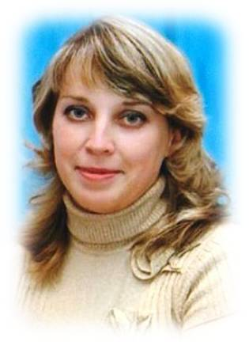
Муниципальное дошкольное образовательное учреждение
«Детский сад Чайка»
Воспитатель первой квалификационной категории
Шипина Елена Александровна
г. Тихвин

Slide 2
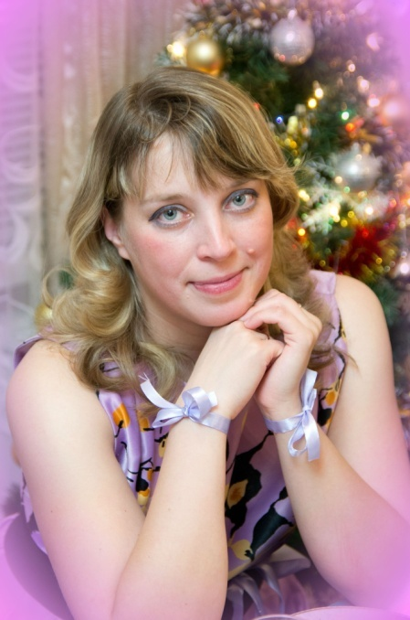
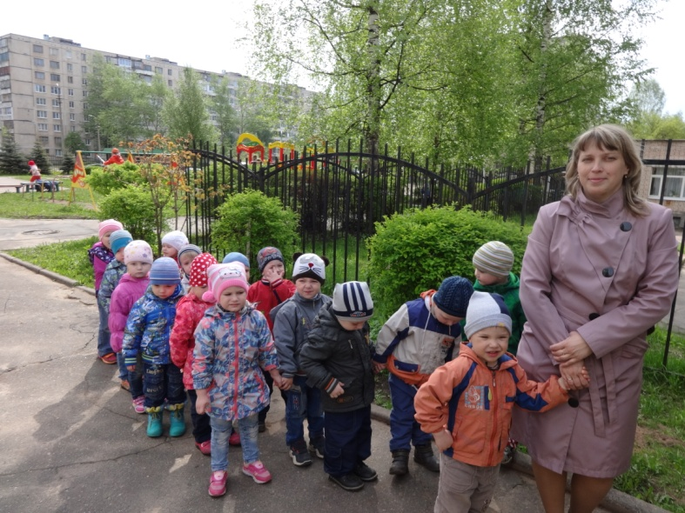
С чего же началось всё?
Наверное с большой-большой любви
К родному городу, к семье, работе,
Ко всем, кто окружает каждый день,
Кого так хочется согреть своей заботой…

Slide 3
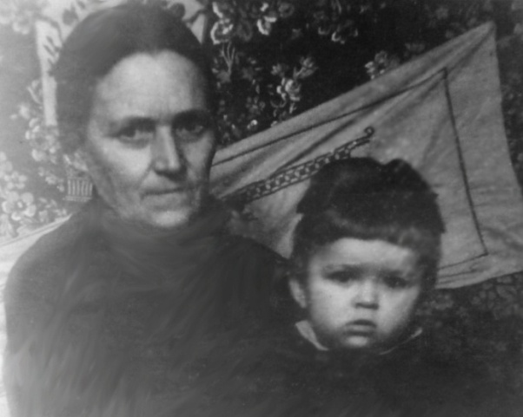
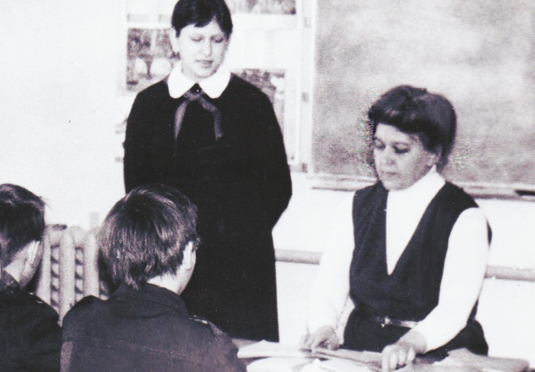
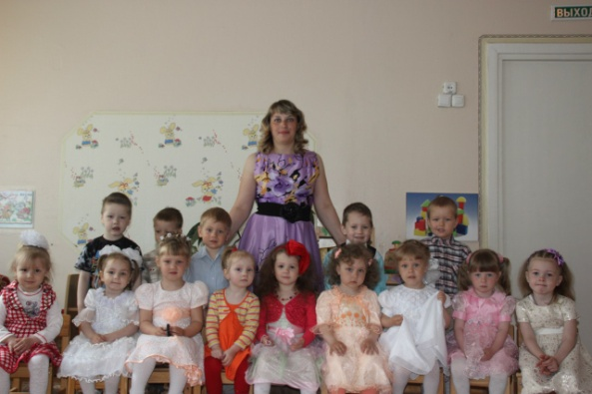
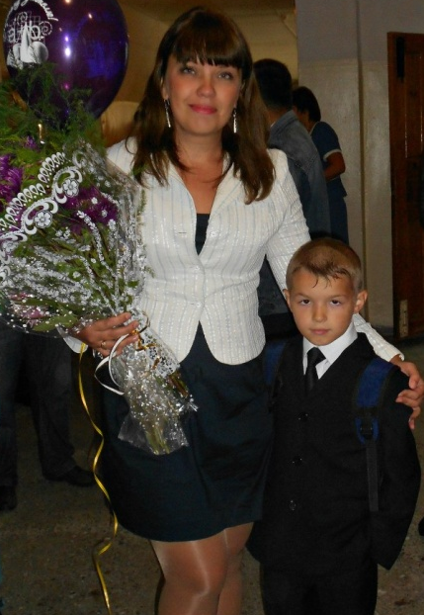
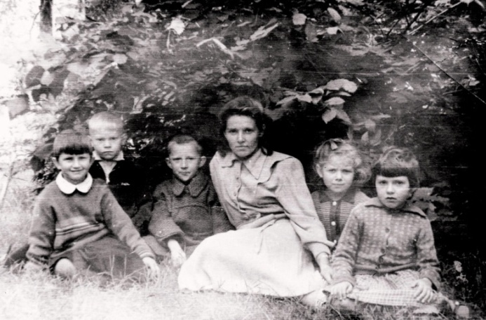
Педагогическая династия моей семьи

Slide 4
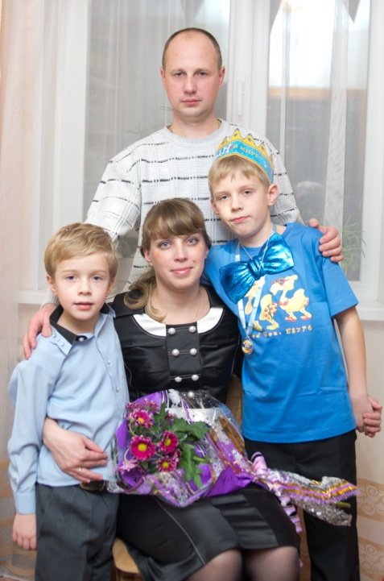
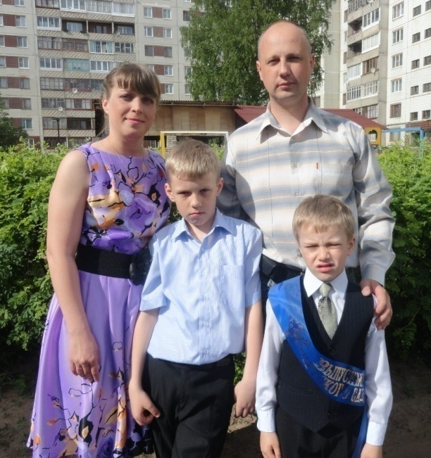
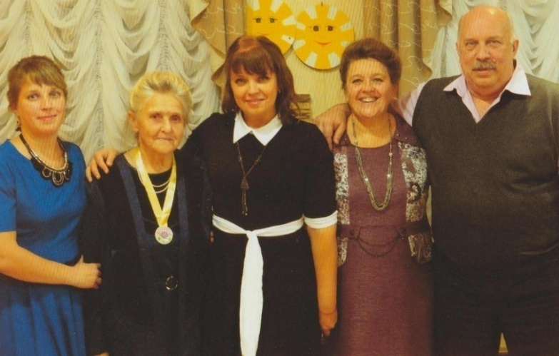
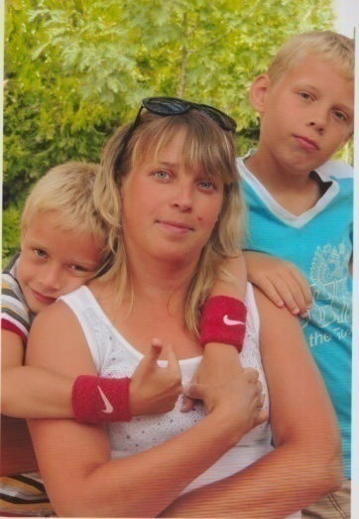
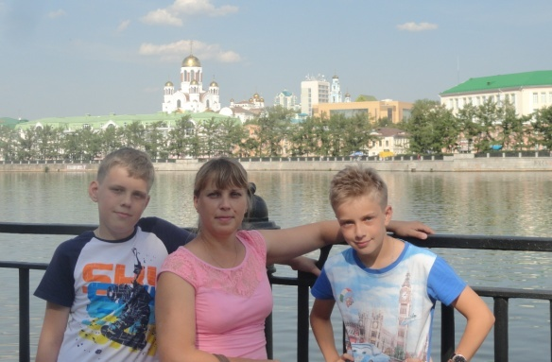

Slide 6
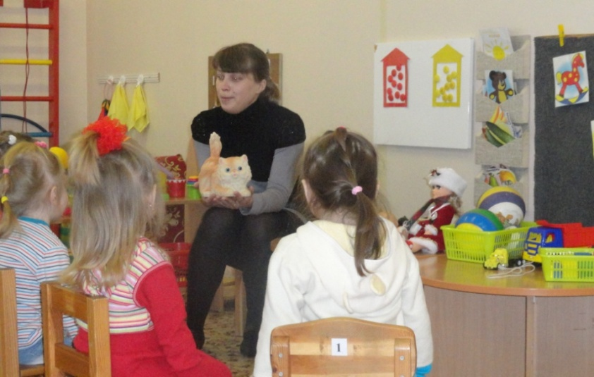
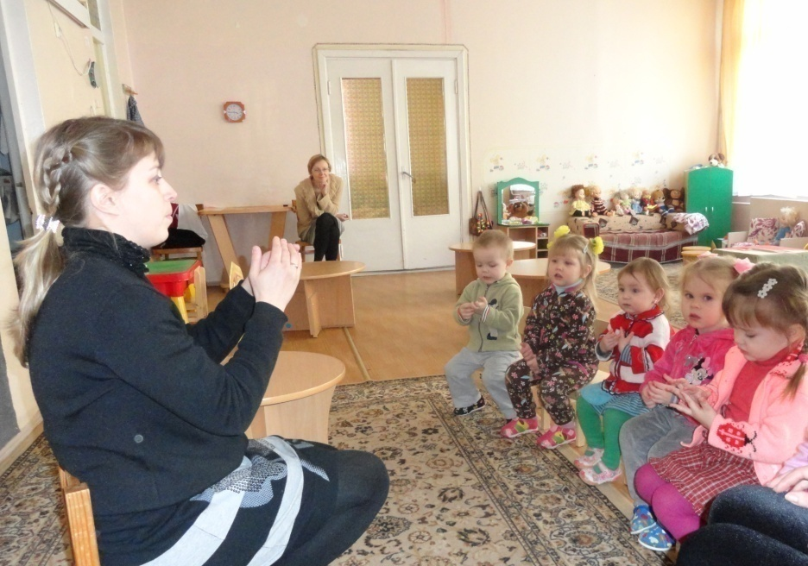
Приоритетное направление в работе: обогащение словаря и активизация речи детей .
Обогащение словарного запаса детей осуществляю во всех видах деятельности: образовательной, общении ,повседневной жизни.
Игры с пальчиками развивают мозг ребёнка, стимулируют развитие речи ,эмоциональны увлекательны, нравятся детям.

Slide 7
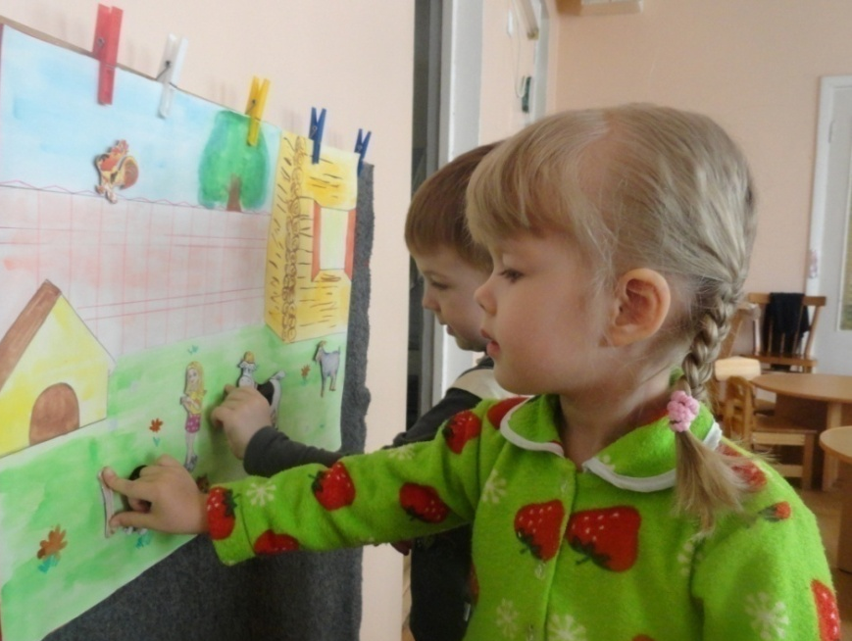
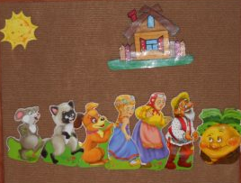
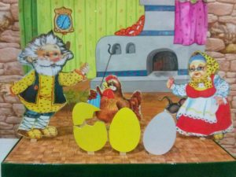
При развитии речи воспитанников широко использую метод «живой» картинки
«Живые» картинки привлекают детей тем, что неожиданно меняют свой вид. Дети быстрее понимают сюжет, могут не только описать картинку, но и составить простой рассказ.

Slide 8
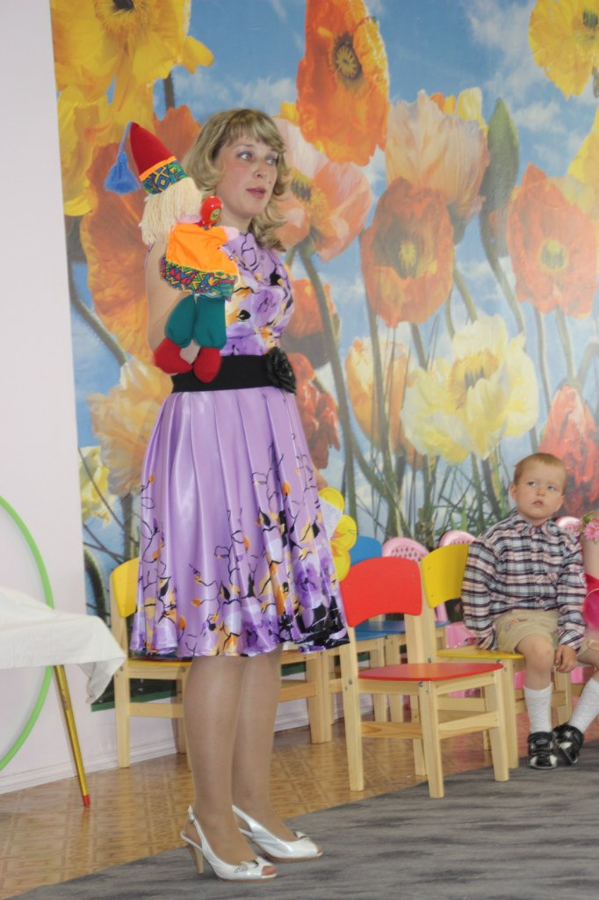
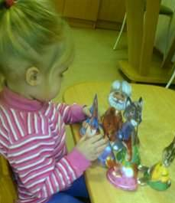
Театрализованные игры
Способствуют усвоению элементов речевого общения, стимулируют активную речь, помогают восстановить последовательность событий.

Slide 9
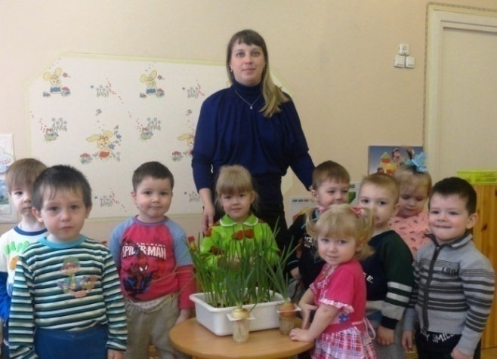
Использование образовательных проектов
Реализация проекта «Полезный лучок»

Slide 10
Использование ИКТ в образовательном процессе
Использование мультимедийной презентации с иллюстрациями, звуковыми эффектами позволяет сделать образовательный процесс более ярким, эмоциональным, вызывает активный познавательный интерес у детей к изучаемым явлениям.

Slide 11
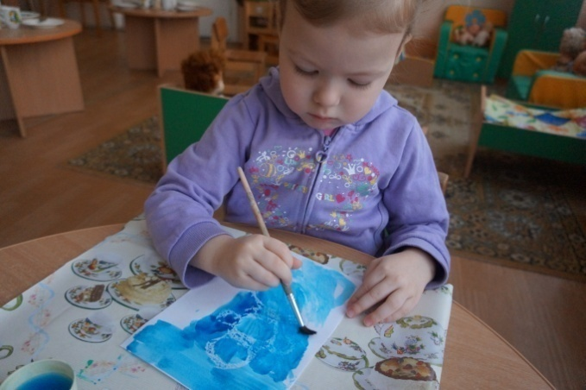
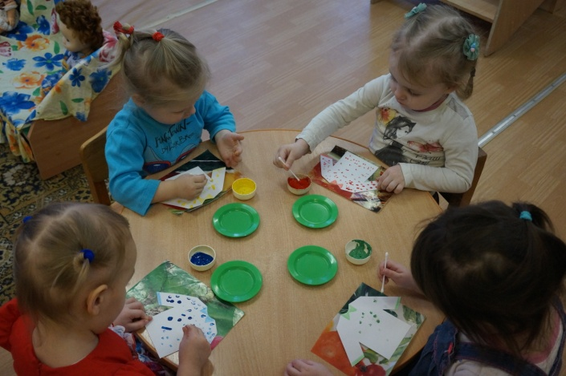
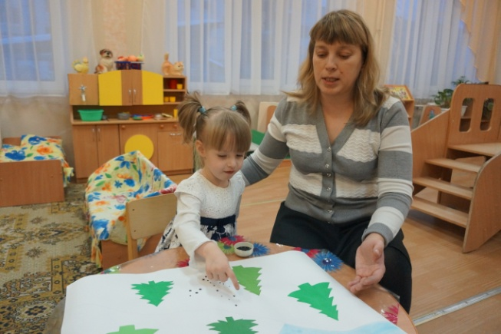
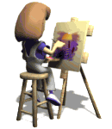
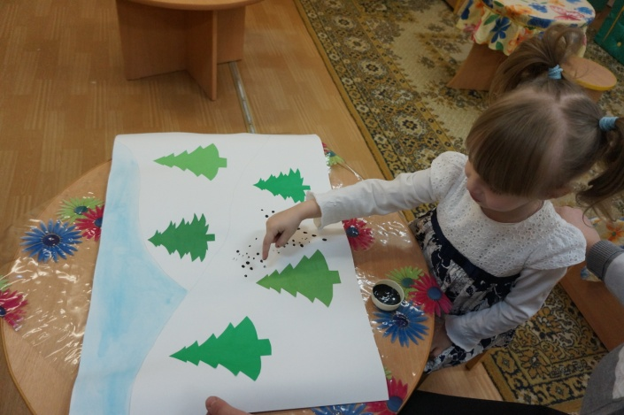
Нетрадиционные техники рисования.

Slide 12
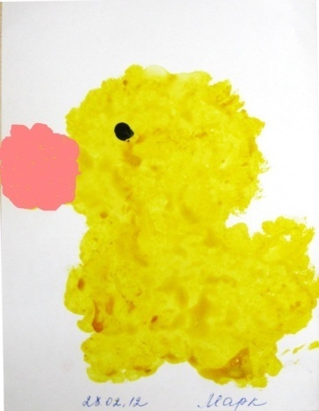
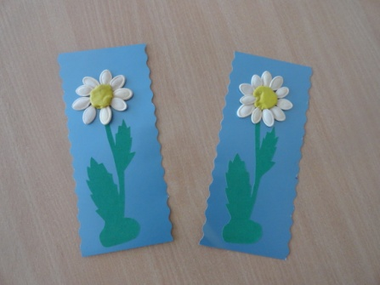
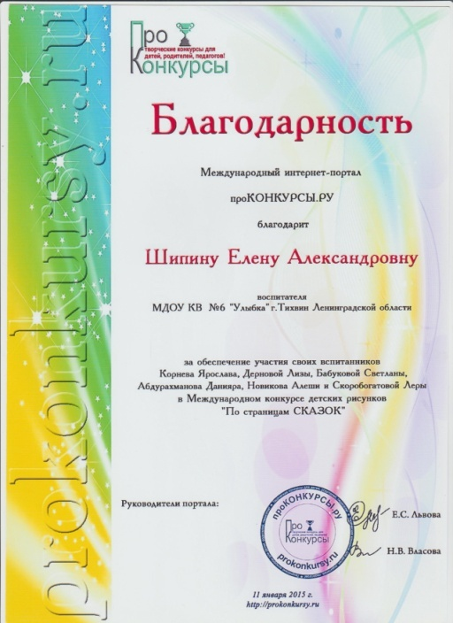
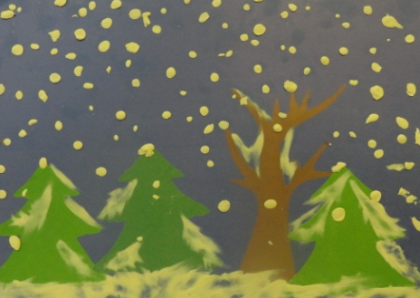
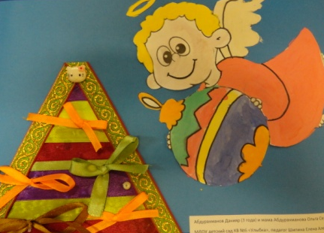
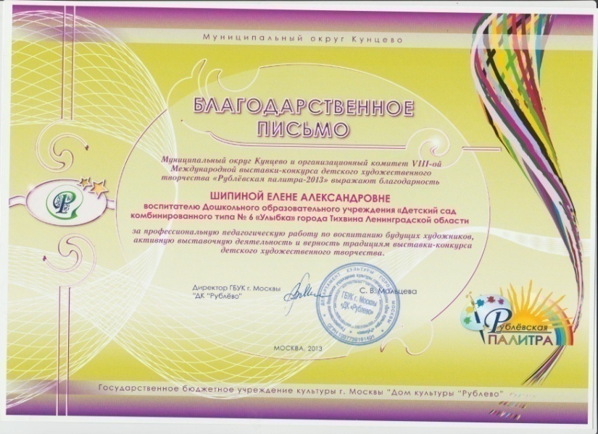
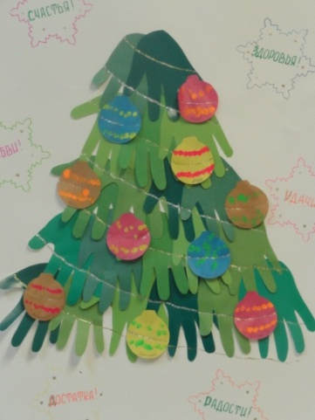
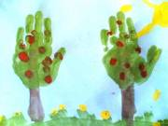

Slide 13
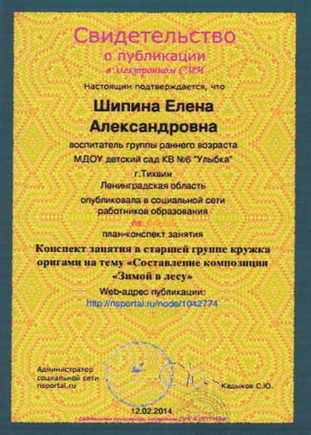
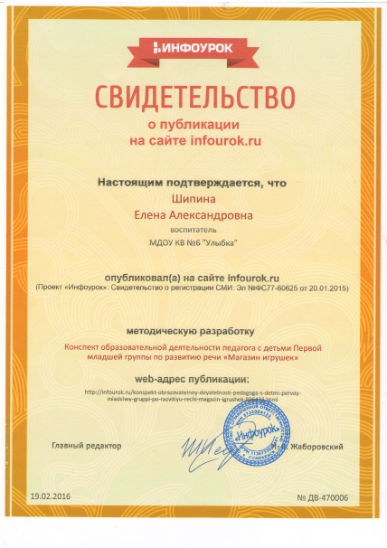
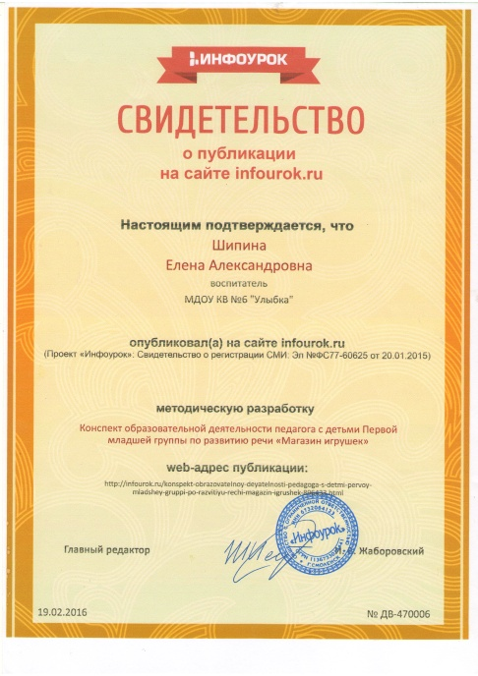
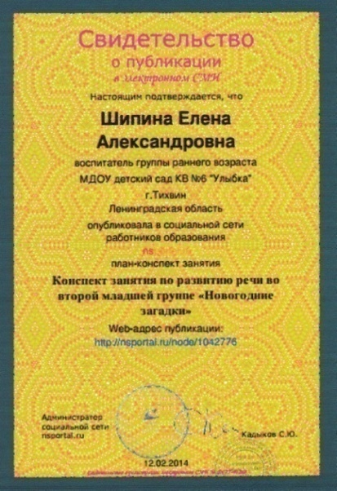
Занимая активную жизненную позицию, я стараюсь пропогандировать свой опыт и повышать значимость профессии воспитателя в обществе.
Публикация в журнале «Дошкольное воспитание »
№10, 2014 год

Slide 14
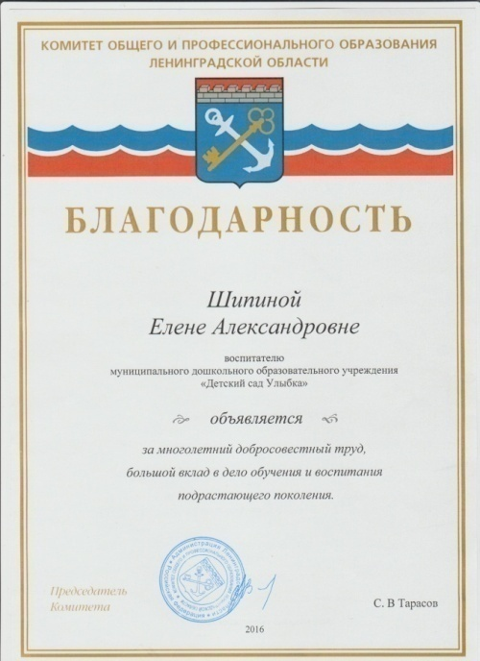
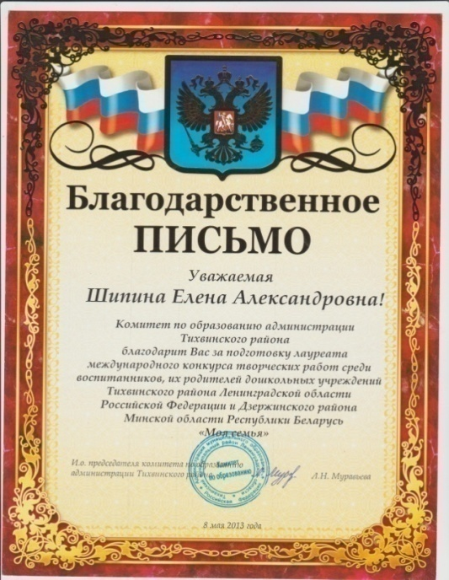
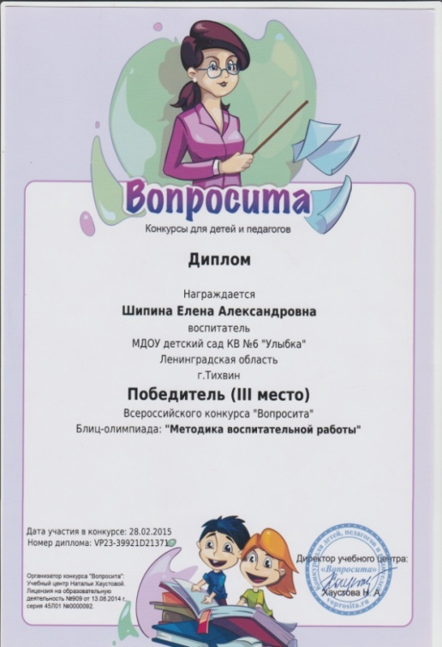
у
Я совершенствую своё мастерство, используя достижения педагогической науки и передовой практики. Осваиваю инновационные технологии и нетрадиционные методики.

Slide 15
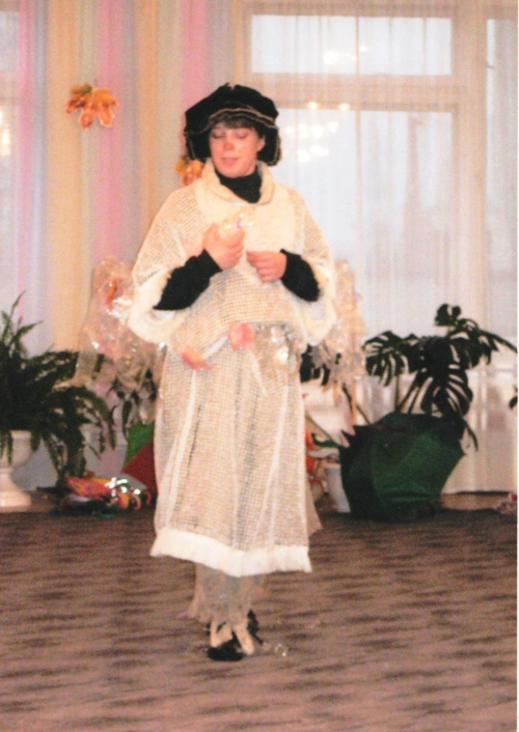
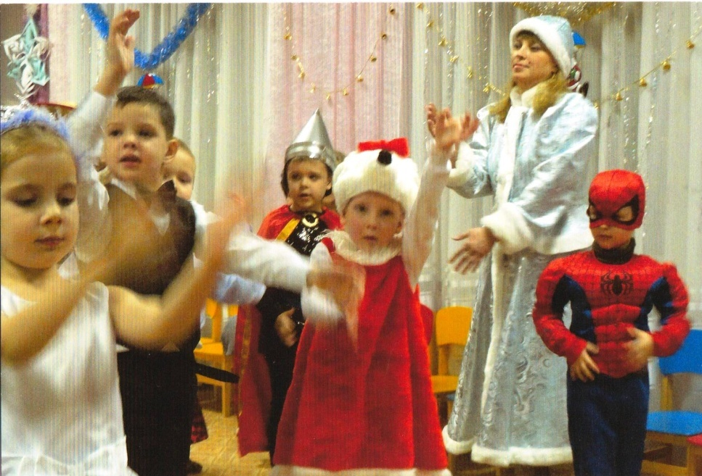
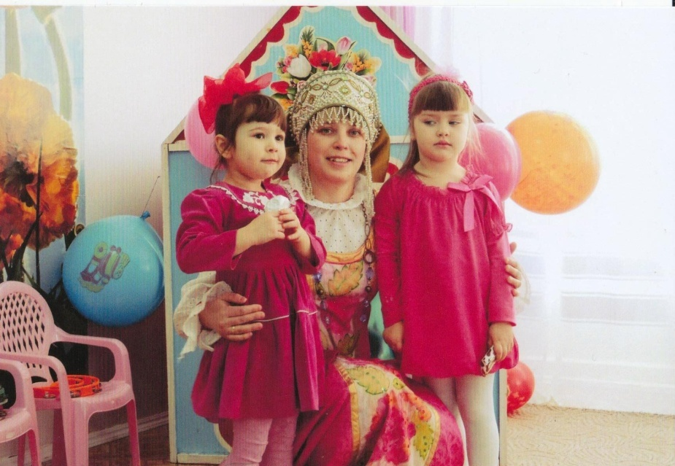
В душе я артистка!

Slide 16
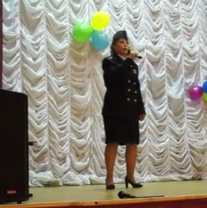
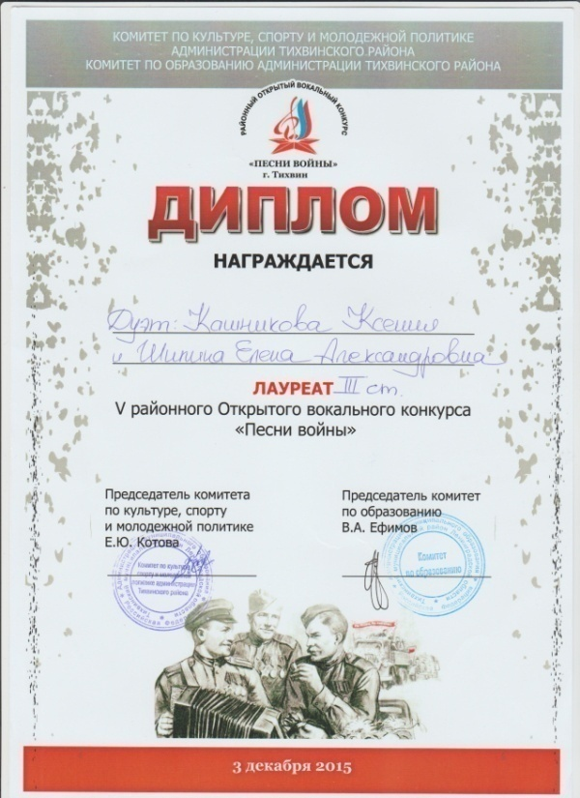
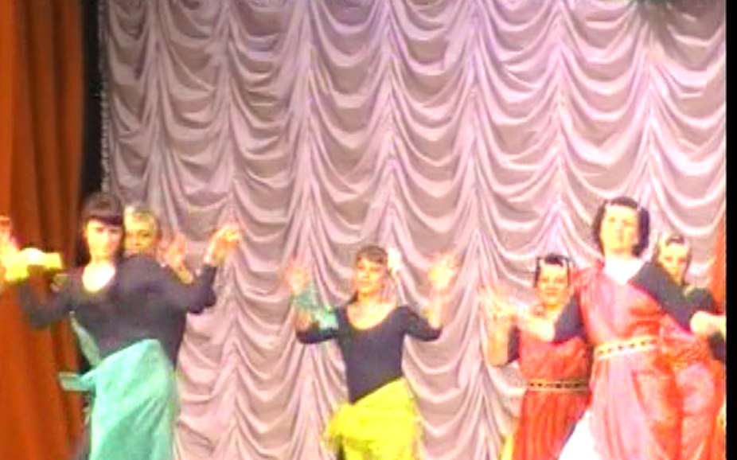
Мир моих увлечений

Slide 17
Вся моя жизнь наполнена любовью
К семье, к работе, к Родине и к детям,
С которыми я каждый день встречаюсь,
Играю, занимаюсь, наслаждаясь этим.
Моей династии невидимая нить
Связала поколенье с поколеньем.
Придут старейших юные сменить
И верю , это будет продолженье……

